Slide 1
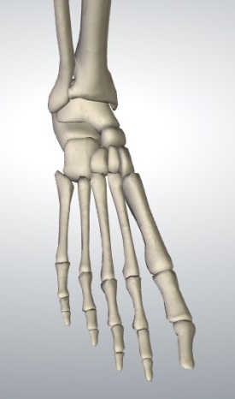
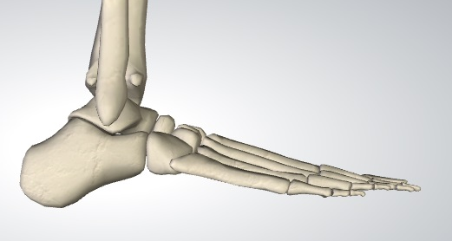
RSITA: sinus tarsi
RANK
RANK
RCUN: in the middle between PMT1&5
(a bit backwards)
RSITA
RPMT5
RPMT1: Basis ossis metatarsi I
RHEE:
Calcaneus
(same height as the TOE: Reference of the foot sole)
RCUN
RTOE
RHLX
RDMT5
RDMT1: Caput ossis metatarsi I
RTPR:
under ANK
RPMT5: Basis ossis metatarsi V
RTOE:
Os metatarsi II,
Direct proximal of the toe crease
RDMT5: Caput ossis metatarsi V
RHLX: Phalanx distalis I (on the toenail)
Groups of Markers for the calculations:
Heel Marker: HEE
PiG Toe Marker: TOE
Toe Marker: HLX
Total foot CoG: HEE, TPR, SITA, ANK,PMT5, DMT5, PMT1, DMT1, TOE, CUN (+HLX?)
Hindfoot segment CoG: HEE, TPR, SITA, ANK
Forefoot segment CoG: PMT5, DMT5, PMT1, DMT1, TOE, CUN (+HLX?)
Reduced forefoot CoG (e.g. CGM2): DMT5, TOE, DMT1
Reduced hindfoot CoG (e.g. CGM2): HEE, ANK
Marker which are not in other models:
SITA
(Heidelberg & Leardini: navicular Marker on the medial side of the foot; Oxford & Milwaukee: medial Marker on the calcaneus)
CUN: only in the Leardini, but could be replaced in the other models with the mid-point of PMT1&PMT5
Basis comparaison with the litterature
Better for toe off?
CoG = center of gravity

Slide 2
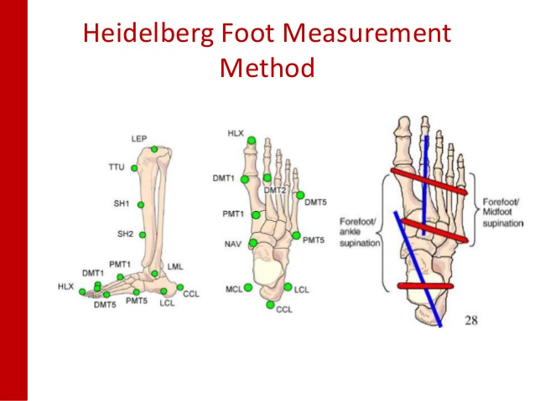
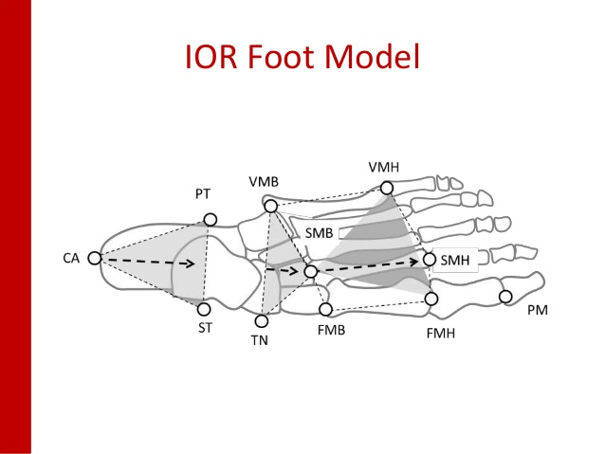
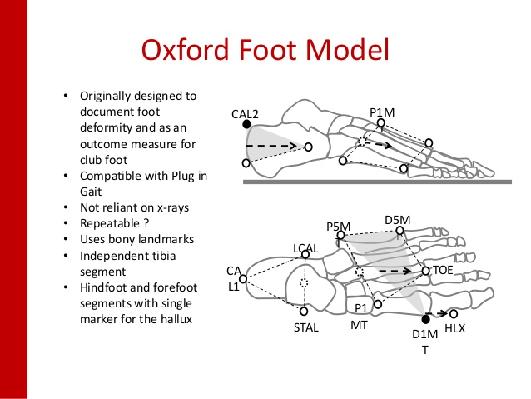
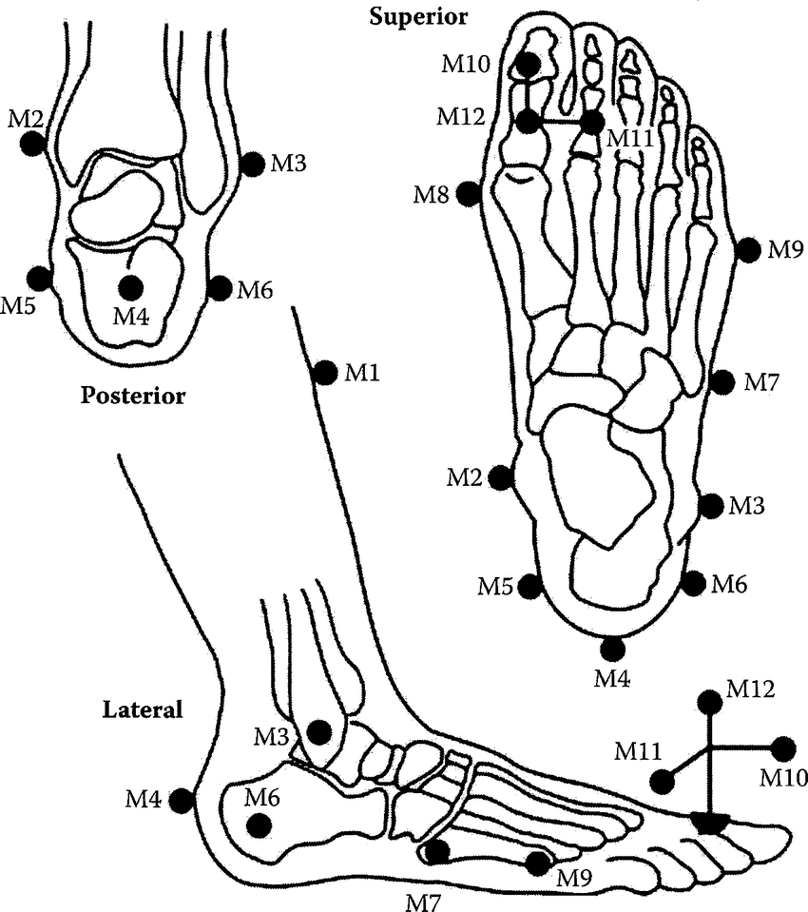
(Leardini)
From R. Baker: https://www.slideshare.net/RichardBaker12/cga-ifa-2015-14-foot-models
Presentation of Sarah Jarvis
Milwaukee Foot Model

Slide 3

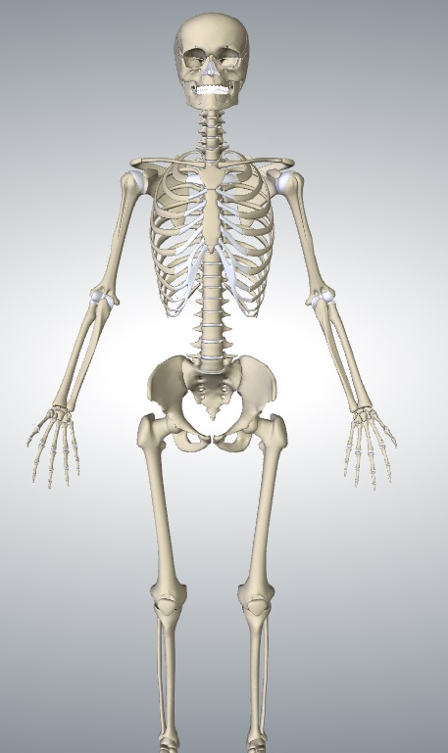
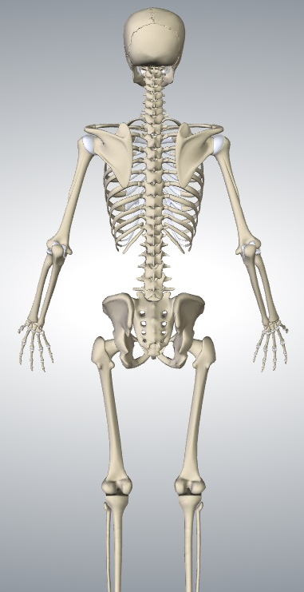

Marker-Platzierung PiG - ChiBa15b – ChiBa15s
RFHD: Kopf Marker auf ‘Krone’
LFHD
LBHD
RBHD
= Plug-in-Gait Marker = ChiBa15 Marker
= optionale Marker nur barfuss (nicht für Schuhe: ChiBa15s)
= nur für Statik
RSHO: Acromio-claviculargelenk
LSHO
LSHO
RSHO
CLAV: direkt unten Incisura jugularis auf Manubium sterni
C7: Proc. Spinosus Vertebra cervicales VII
LBAK: irgendwo mittig auf Scapula
STRN: Proc. xiphoideus
T10: Proc. Spinosus Vertebra thoracica X
RELB
LELB
LELB
RELB
RASI: Spina iliaca anterior superior
LWRB: Proc. Styloideus ulnae
LASI
LWRA: Proc. Styloideus radii
LPSI: Spina iliaca posteior superior
RWRA
RWRB
RPSI
RWRB
RWRA
LTRO: Trochanter Major
(evtl. nach unten versetzten: falls durch Hose versteckt)
LWRB
SACR:
RTRO
nicht auf anatomisches Sacrum sondern zwischen PSIS
RFIN
RANK
RANKM: Malleolus medialis (transmalleolaren Achse)
RPTHI
LPTHI: proximale Oberschenkel anterior
LFIN: mitten auf Os metacarpi III
LTRO
RTRO
RSITA
RPMT5
RCUN
RPMT1: Basis ossis metatarsi I
RTHI: auf untere 1/3 der Linie TRO-KNE
LTHI
RDTHI: distaler Oberschenkel posterior
RDMT5
RDMT1: Caput ossis metatarsi I
LTHI
LDTHI
RTHI
RTOE:
Os metatarsi II,
gleich proximal der Zehenknickfalte
RKNE: Epicondylus lateralis Femur (Knie Flexion-Extension Achse)
LKNE
Möglichst tief kleben, damit Stäbchen wenig bewegen!
RHLX: Phalanx distalis I (mittig Zehnagel)
RTUB
LTUB: Tuberositas tibiae
LKNE
RKNE
RDTIB
LDTIB: mediale tibiakante (ca ½ US-Höhe)
RTIB: auf untere 1/3 der Linie KNE-ANK
LTIB
RANK: Malleolus lateralis (transmalleolaren Achse)
LANKM
RANK
RSITA: sinus tarsi
RCUN: mittig zwischen PMT1&5 (etwas nach hinten versetzt)
RANKM
LANK
LTIB
RTIB
RHEE:
Calcaneus
(gleiche Höhe wie TOE: Referenz für die Fusssohle)
RTOE
RTPR:
unter ANK
RPMT5: Basis ossis metatarsi V
RHLX
RDMT5: Caput ossis metatarsi V

